Slide 1
The value of automatic enrichment of metadata
Eric de Ruijter, IISH
15 May 2018, Brussels

Slide 10
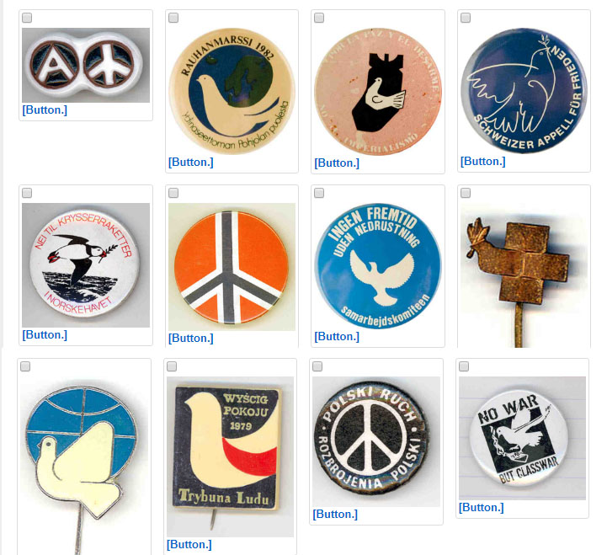

Slide 11
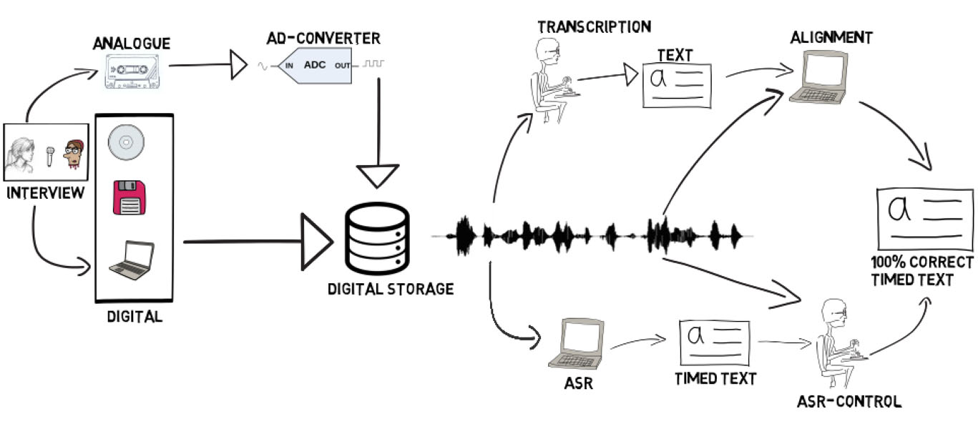
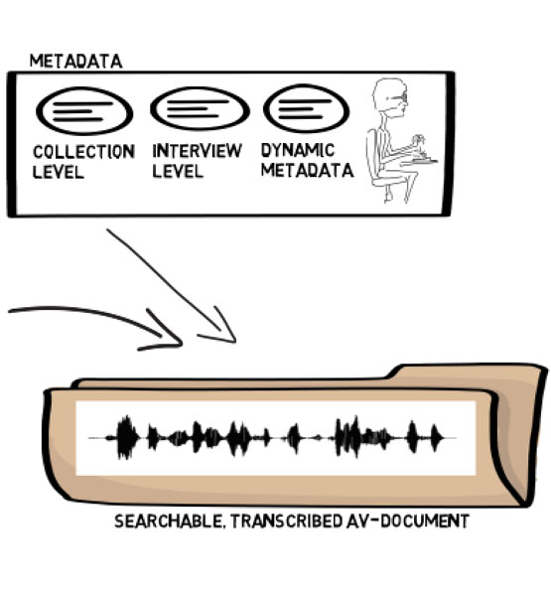

Slide 15
[…]
dat ga je een vrouw is voorkeur toestand in een bedrijf Google was inrichten naar allemaal
optimisten en niet want ze waren zo moet ik
ik gooi er ook weer door het is allemaal
het werd gespeeld door zitten allemaal gespaard Guinese die louter Derwig
hoe laat je zien dat is een buizen koppelbazen die
Alcoa bepaalde Al-Qaeda verdienen wat ze waren honderden gewonden meer nog
[…]
Emanuel Swedenborg sitting in front
of a laptop

Slide 16
Machine and human input
Metadata or enrichment
Trust 100%
Infrastructure

Slide 17
Keizersgracht
Rozengracht
No 23: Theatre
50s dress
Peter van
der Meer
Ford Anglia
Gazelle bike
Thank you

